Slide 1


DIABETES
Helena Ania
Enric Bartumeu
Eva Bonfill
Sofia Capdevila
Ricardo Ceravalls
Patricia Coro
Virginia Esteller
Deyanira Díaz
Leticia Duart
Marta Farrés
Inés Fernández
Maria Gallego
Albert Garcia
Melania González
Roger Llabrés
Laula Lleonart
Ismat Lukata
Sara Manzanares
Asier Narbarte
Irene Peñuelas
Eugènia Pujol
Laura Roldán
Anna Soucheiron
Anna Sala
Joanna Zamarbide
UB Farmacia – Estancia Prácticas Tuteladas
Profesor coordinador: Maria Antonia March
Profesores asociados: Jordi Casas y Helena Oller
Turno B, 25 Junio 2015

Slide 2



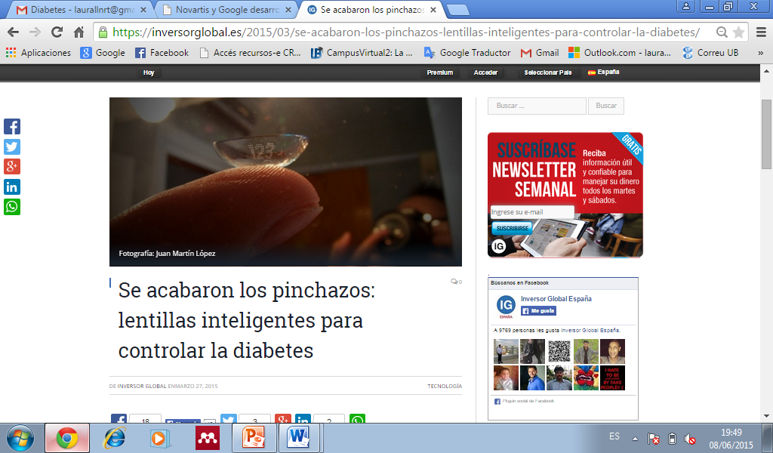

EJES DE NUESTRO TRABAJO
1. ¿Qué debemos saber sobre la Diabetes?
El farmacéutico conoce bien el tratamiento.
2. Novedades terapéuticas. ¿Qué nos deparan
los avances científicos?
3. Material complementario
para el paciente.

Slide 3
1. ¿Qué es?
Enfermedad que se caracteriza por un aumento de la concentración de glucosa en sangre.
Puede ser que el páncreas no produzca o el organismo no utilice la insulina de manera adecuada.
Prevalencia elevada: 13,8%
2. Diagnóstico
Ayunas ≥126 mg/dl (dos determinaciones)
Cualquier hora del día ≥ 200mg/dl + síntomas (sed excesiva y ganas de orinar)
Sobrecarga oral de glucosa (75g) > 200mg/dl
HbA1c ≥ 6,5%

Slide 4
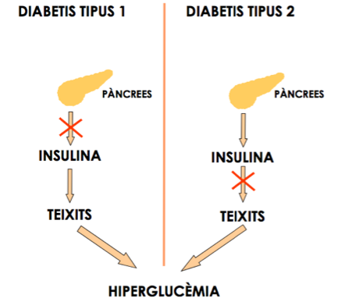
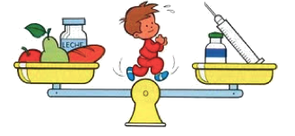
3. Tipos de diabetes
DIABETES TIPO 1
DIABETES TIPO 2
Páncreas
Páncreas
FALTA TOTAL DE INSULINA
HAY INSULINA PERO NO SE UTILIZA ADECUADAMENTE
TEJIDOS
TEJIDOS
HIPERGLUCEMIA
4. Tratamiento DM1
DIETA EJERCICIO INSULINA

Slide 5
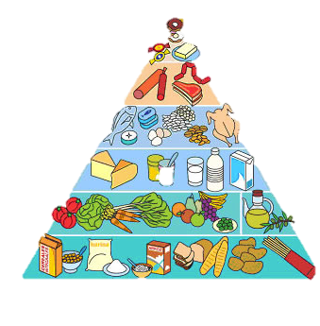
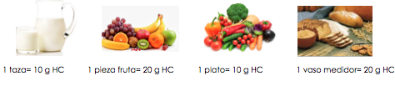

4.1 DIETA
CONSUMO OCASIONAL
CONSUMO DIARIO
CONTROL DE CARBOHIDRATOS (HC)
BEBIDAS desaconsejadas: Bebidas refrescantes con cola, tónica, limonadas, bíter, zumos, batidos y alcohol.
4.2 EJERCICIO FÍSICO
Ejercicio aeróbico de intensidad moderada (trote suave, caminar, nadar, ir en bicicleta)
Sesiones de 20 a 60 minutos durante 3-5 días/semana
AJUSTAR INSULINA Y ALIMENTACIÓN
CONTRAINDICACIONES: Hipoglucemia o hiperglucemia

Slide 6
4.3 INSULINA
¿Qué es?
Hormona que fabrica el páncreas y posibilita que la glucosa entre en las células del organismo para producir la energía necesaria para la vida diaria.
Dispositivos:
- Viales
- Plumas
- Inyectores
- Bombas de infusión continua
- Catéteres

Slide 7
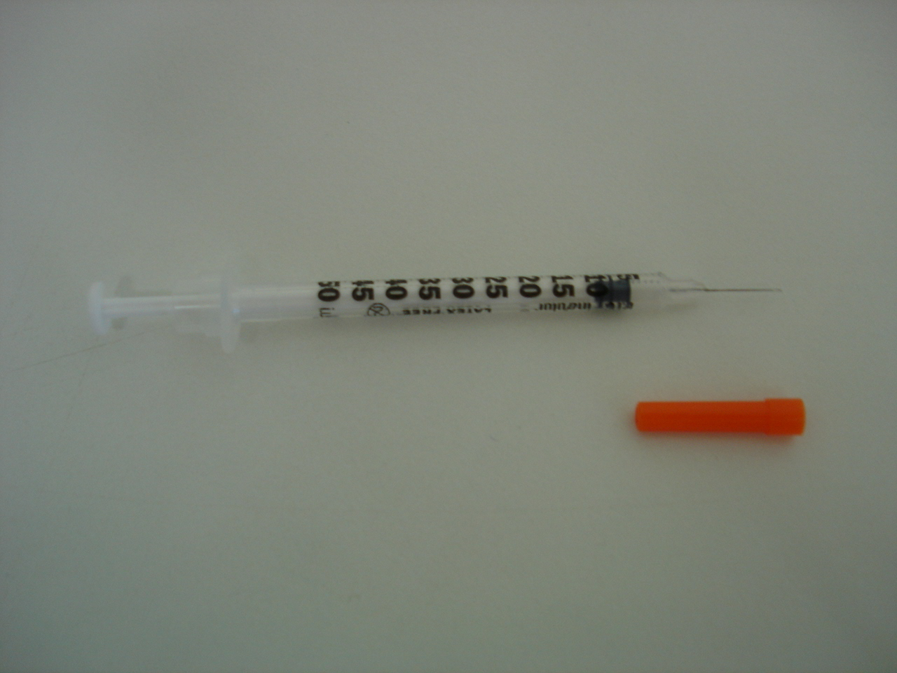
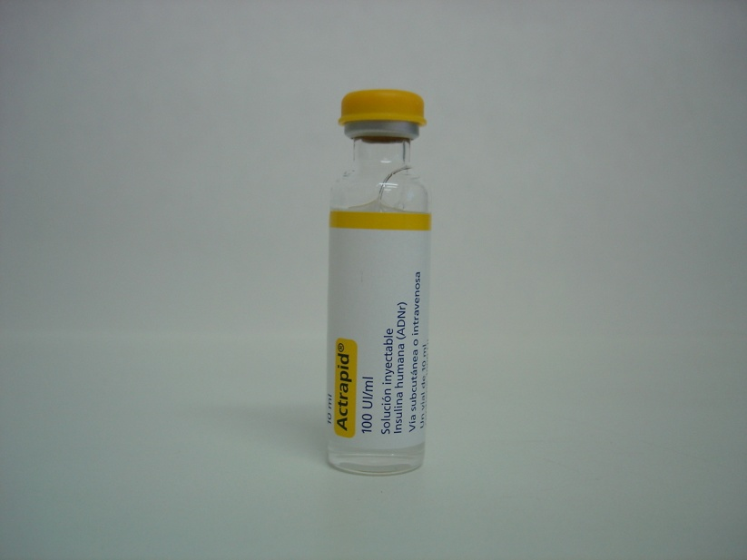
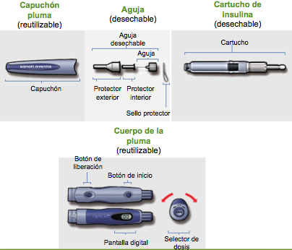
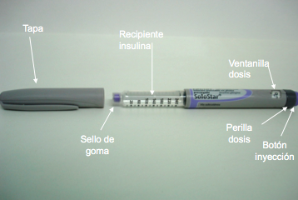
4.3.1 VIALES
Económico, jeringa desechable graduada.
Apoyo del émbolo
Barril translúcido con escala en unidades
Capuchón de plástico
Soporte
Aguja integrada
Vial
Émbolo
Protector de la aguja
4.3.2 PLUMAS
No requiere jeringa, automatizado, facilita administración y dosificación
Con cartucho recambiables
Precargadas desechables

Slide 8
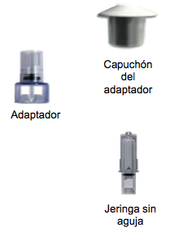
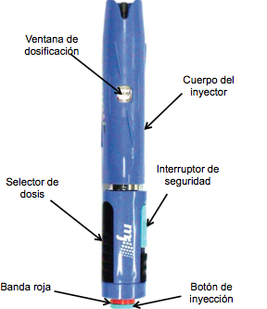

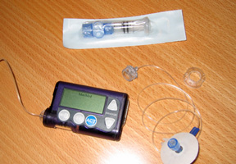
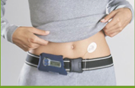
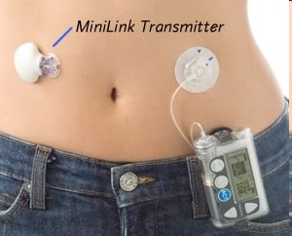
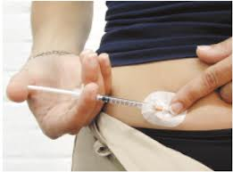
4.3.3 INYECTORES
No requiere aguja
Administración por presión
Coste elevado
4.3.4 BOMBAS DE INFUSIÓN CONTÍNUA
Administración 24h
SISTEMAS NO INTELIGENTES
SISTEMAS INTELIGENTES
Administran insulina necesaria automáticamente según la glucemia de cada momento
Programado según necesidad teórica de insulina
4.3.5 CATÉTERES
Niños y bebés: Múltiple inyección sin pinchazos repetitivos (3 días)

Slide 9
5. INTERACCIONES CON MEDICAMENTOS
SIN PRESCRIPCIÓN MÉDICA | EFECTOS GLUCEMIA
Salicilatos (Aspirina®) | En altas dosis puede bajar el nivel de glucosa, especialmente en personas que tomen sulfonilureas
Antigripales con efedrina | Pueden elevar el nivel de glucosa en sangre
Jarabes con azúcar | Pueden elevar el nivel de glucosa en sangre
Niacina/Vitamina B3 | A dosis altas pueden elevar el nivel de glucosa en sangre
Parches de nicotina (Nicorette®, Niquitin®, Nicotinell®) | Pueden bajar el nivel de glucosa en sangre

Slide 10
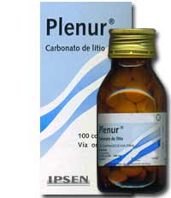
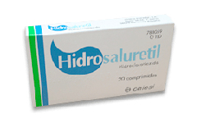
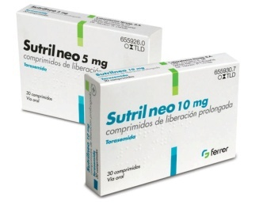
CON PRESCRIPCIÓN MÉDICA | EFECTOS GLUCEMIA
Beta-bloqueantes (carvedilol, propanolol, timolol, atenolol, bisoprolol) | Normalmente bajan la glucemia pero a veces la suben
Cloramfenicol | Puede bajar el nivell de glucosa en sangre en personas que tomen sulfanilureas
Corticoides (prednisona, hidrocortisona, betametasona, beclometasona) | Pueden elevar el nivell de glucosa en sangre
Diuréticos (furosemida, torasemida, hidroclorotiazida, indapamida, espironolactona) | Pueden elevar el nivell de glucosa en sangre
Adrenalina | Pueden elevar el nivell de glucosa en sangre
Estrógenos (anticonceptivos) | Pueden elevar el nivell de glucosa en sangre
Carbonato de litio(Plenur®) | Puede elevar el nivell de glucosa en sangre

Slide 11
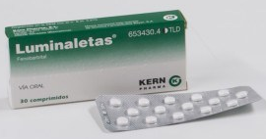
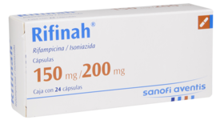
CON PRESCRIPCIÓN MÉDICA | EFECTOS GLUCEMIA
Metildopa (Aldomet®) | Puede bajar el nivell de glucosa en sangre en personas que tomen sulfanilureas
Inhibidores de la monoaminasa oxidasa (Plurimen®) | Pueden bajar el nivell de glucosa en sangre
Fenobarbital (Luminaletas®, Gardenal®) | Puede elevar el nivell de glucosa en sangre en personas que tomen sulfanilureas
Rifampicina (Rifinah®) | Puede elevar el nivell de glucosa en sangre en personas que tomen sulfanilureas
Hormona del crecimiento (GH) | Puede elevar el nivel de glucosa en sangre
Hormonas tiroideas (levotiroxina) | A dosis altas pueden elevar el nivell de glucosa en sangre
Algunos iECA | Pueden bajar el nivel de glucosa en sangre

Slide 12


EDUCACIÓN SANITARIA
EN DIABETES

Slide 13
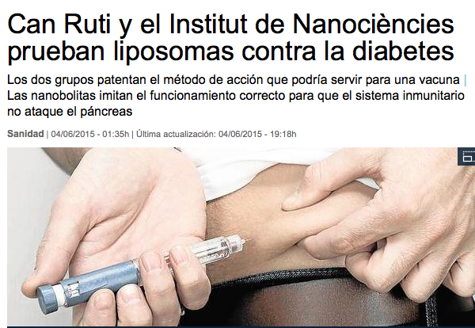
6. AVANCES TERAPÉUTICOS
Fuente primaria: http://journals.plos.org/plosone/article?id=10.1371/journal.pone.0127057
Fuente secundaria: http://www.lavanguardia.com/salud/20150604/54431605030/can-ruti-institu-nanociencies-liposomas-diabetes.html

Slide 14
LENTILLAS INTELIGENTES
Fuente primaria: http://googleblog.blogspot.com.es/2014/01/introducing-our-smart-contact-lens.html
Fuente secundaria: https://inversorglobal.es/2015/03/se-acabaron-los-pinchazos-lentillas-inteligentes-para-controlar-la-diabetes/

Slide 15
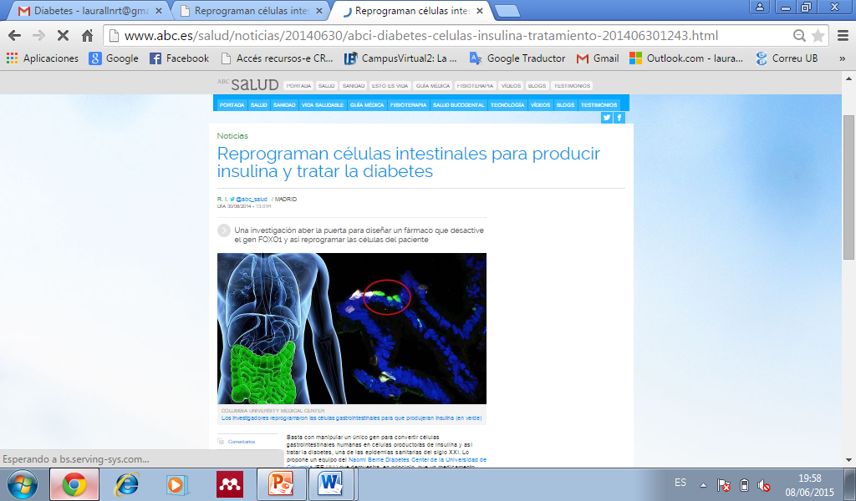
REPROGRAMACIÓN DE CÉLULAS INTESTINALES
Fuente primaria: http://www.nature.com/ncomms/2014/140630/ncomms5242/full/ncomms5242.html
Fuente secundaria: http://www.abc.es/salud/noticias/20140630/abci-diabetes-celulas-insulina-tratamiento-201406301243.html

Slide 16
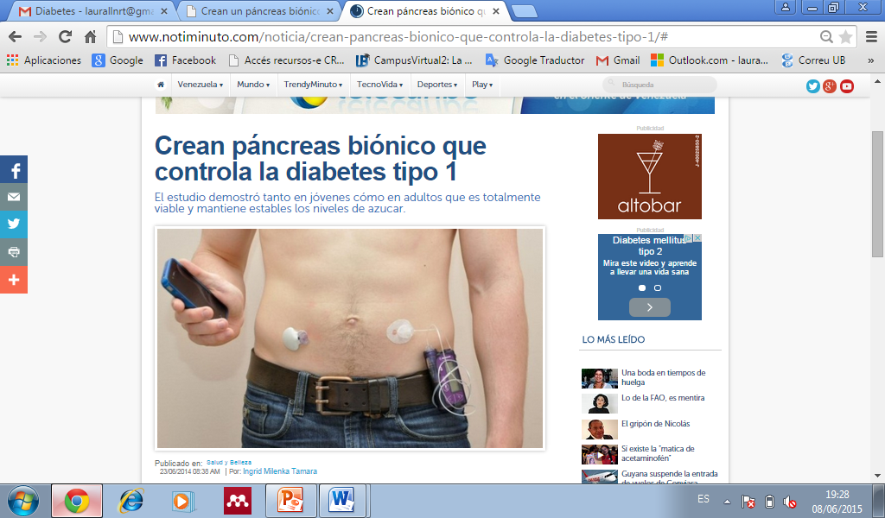
PÁNCREAS BIÓNICO
Fuente primaria: http://www.nejm.org/doi/full/10.1056/NEJMoa1314474
Fuente secundaria: http://www.notiminuto.com/noticia/crean-pancreas-bionico-que-controla-la-diabetes-tipo-1/

Slide 17
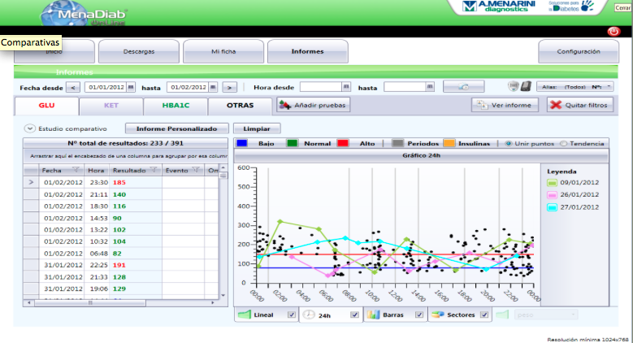
APP GLUCEMIA: MenaDiab®
Permite registrar los valores de glucemia, cuerpos cetónicos y hemoglobinas glicosiladas
Consultado en: http://www.revistadiabetes.org

Slide 18
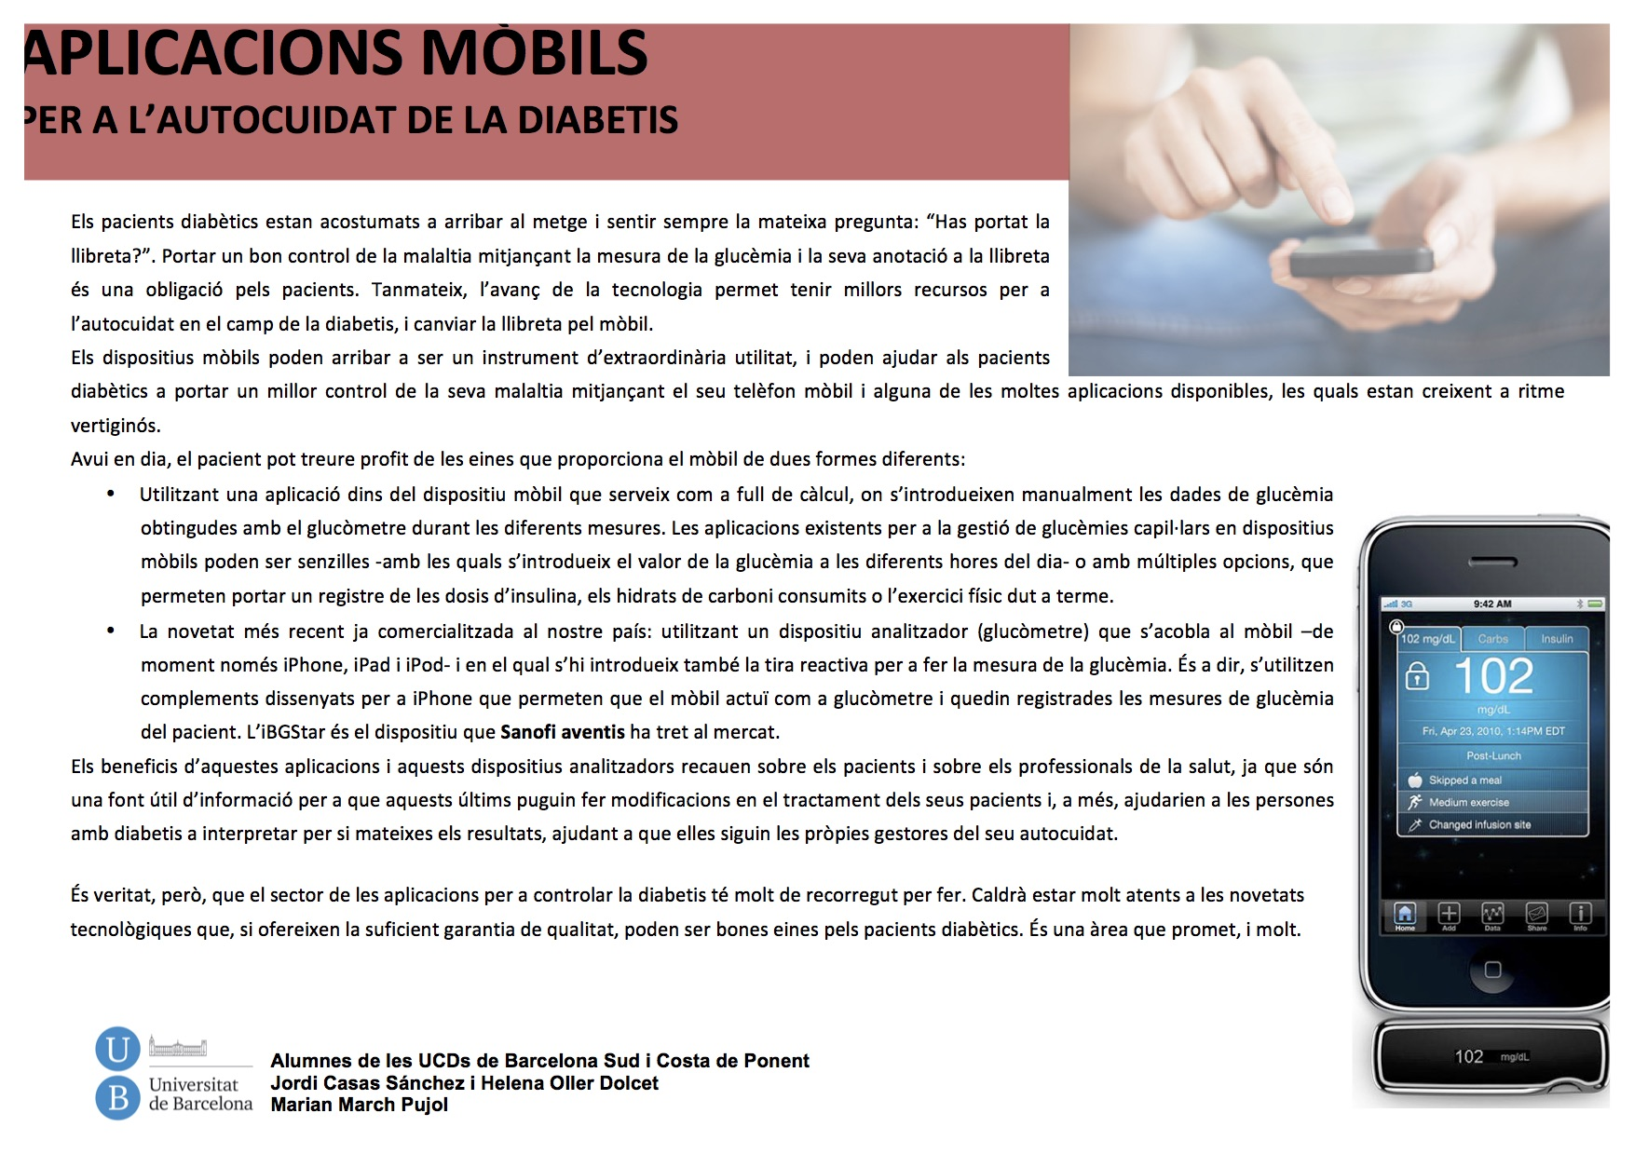

Slide 19
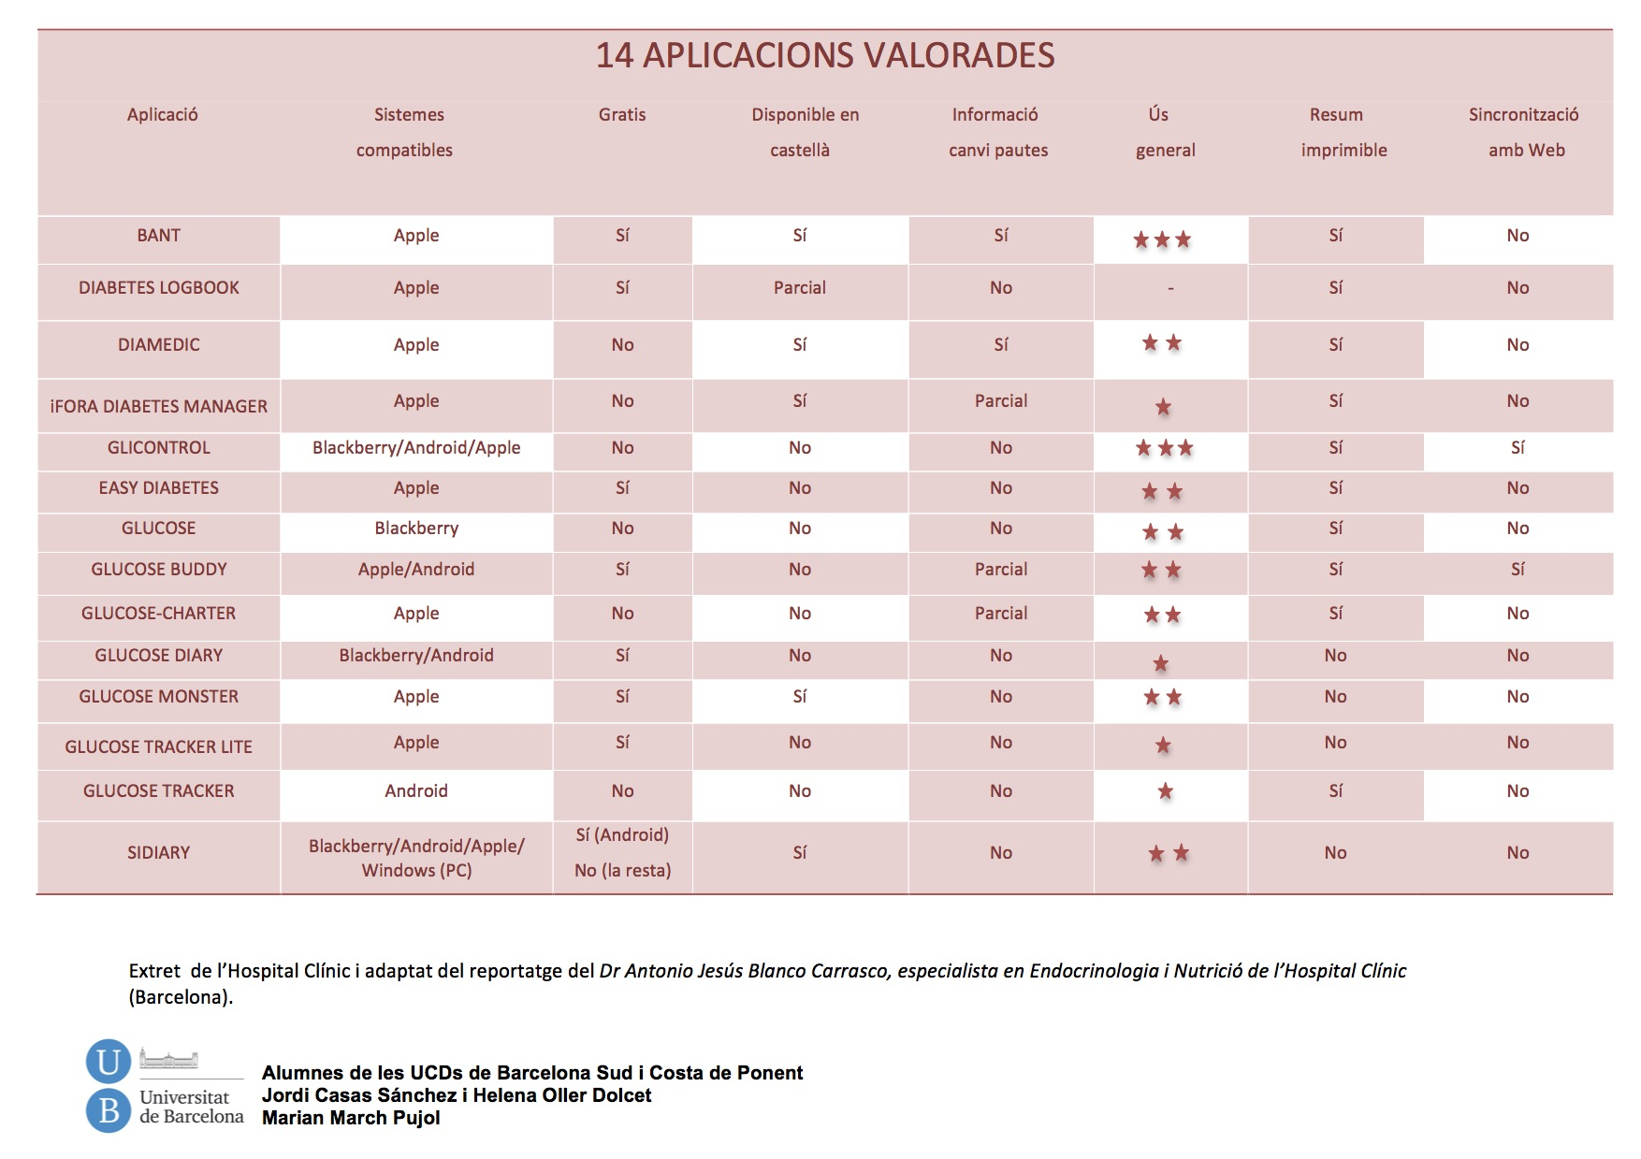

Slide 20
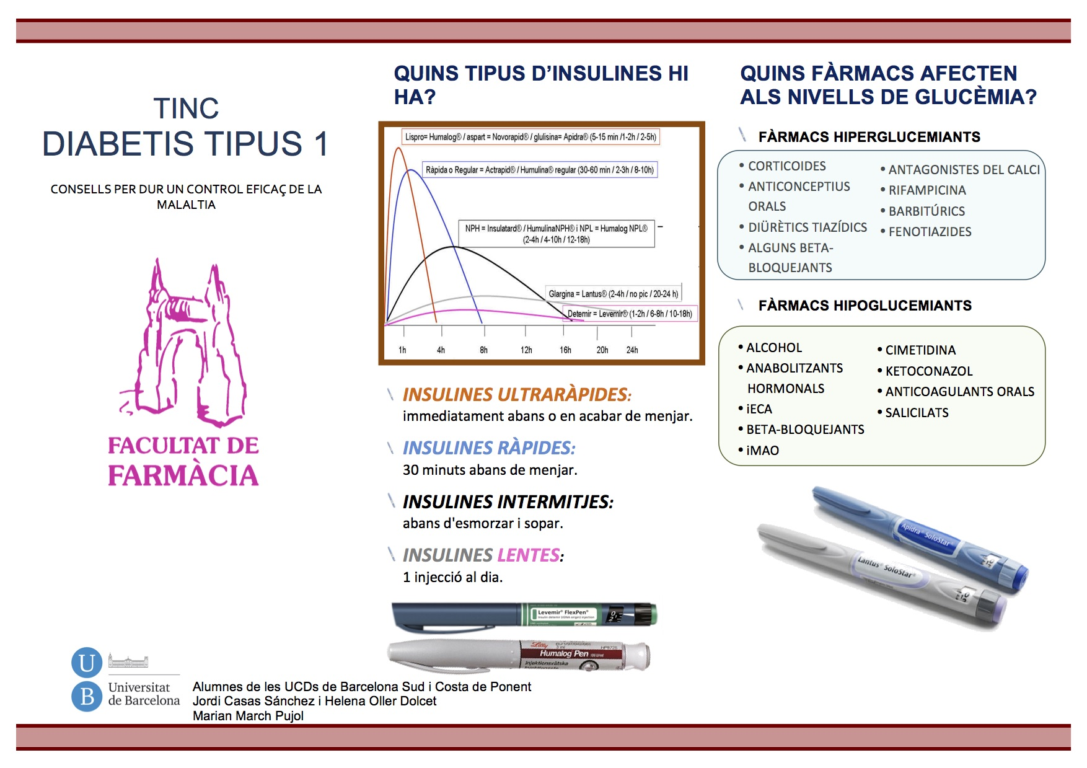

Slide 21
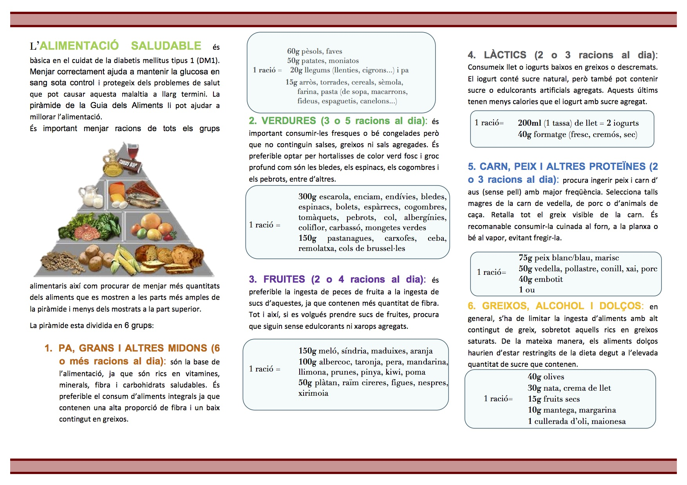

Slide 22


Z
A
B
Y
C
X
D
W
E
V
F
PASAPALABRA
DIABETIS
U
G
T
H
S
I
R
Q
J
P
K
O
L
Ñ
N
M
UB Farmacia – Estades en Pràctiques Tutelades
Professor coordinador: Maria Antonia March
Professors asociats: Jordi Cases i Helena Oller
Torn B, 25 Juny 2015
Alumnes de les UCDs de Barcelona Sud i Costa de Ponent

Slide 23
7. BIBLIOGRAFÍA
Lantus Solostar. Lantus® [Internet]. US: Sanofi-aventis [Fecha de consulta: Junio 2015]. Disponible en: http://www.opticlik.com/
Becton Drive. BD [Internet]. New Jersey: Cuidados para la diabetes [Fecha de la consulta: Junio 2015]. Disponible en: http://www.bd.com/mexico/diabetes/
Fundación para la diabetes [Internet]. Madrid: Diabetes [Fecha de consulta: Junio 2015]. Disponible en: http://www.fundaciondiabetes.org/diabetesinfantil/la_diabetes/bomba_insulina.htm
Accu-Check [Internet]. Sant Cugat del Valles: Roche Diagnostics [Fecha de consulta: Junio 2015]. Disponible en: http:///www.accu-chek.es/es
Can Ruti y el Instituto de Nanociencias prueban liposomas contra la diabetes [Internet]. Barcelona: La Vanguardia; 2015 [actualizado: 04-06-15; citado: 07-06-15]. Disponible en: http://www.lavanguardia.com/salud/20150604/54431605030/can-ruti-institu-nanociencies-liposomas-diabetes.html
Se acabaron los pinchazos: lentillas inteligentes para controlar la diabetes [Internet]. Madrid: El inversor global; 2015 [actualizado: 27-03-15; citado: 07-06-15]. Disponible en: https://inversorglobal.es/2015/03/se-acabaron-los-pinchazos-lentillas-inteligentes-para-controlar-la-diabetes/
Reprograman células intestinales para producir insulina y tratar la diabetes [Internet]. Madrid: ABC; 2015 [actualizado: 30-06-14; citado: 07-06-15]. Disponible en: http://www.abc.es/salud/noticias/20140630/abci-diabetes-celulas-insulina-tratamiento-201406301243.html
Crean un páncreas biónico que regula el nivel de azúcar en diabéticos [Internet]. Madrid: ABC; 2015 [actualizado: 16-06-14; citado: 07-06-15]. Disponible en: http://www.notiminuto.com/noticia/crean-pancreas-bionico-que-controla-la-diabetes-tipo-1
Sociedad Española de la Diabetes. MenaDiab Mobile 3.0. [Internet]. RevistaDiabetes 2015 ; 33 : 36-37. Disponible en: http://www.revistadiabetes.org
Clínica Diabetológica Dr Antuña de Alaiz [Internet]. Gijon: infodiabetes [Fecha de consulta: Junio 2015]. Disponible en: http://clinidiabet.com/es/infodiabetes/educacion/tratamiento/farmacos/01.htm

Slide 24

GRACIAS POR SU ATENCIÓN

